Slide 1
Lage national
26. Februar 2021

Slide 2
Überblick Kennzahlen
Bestätigte Fälle |  |  | 7-Tage-Inzidenz (7-TI) |  |  |  | Impfmonitoring |  | DIVI-Intensivregister 25.02.2021
Gesamt¹ | aktive Fälle² |  | Gesamt-Bevölkerung |  | Anzahl Kreise mit 7-TI > 50/ 100.000 EW |  | Anzahl Impfungen seit dem Vortag⁴ |  | Fälle in intensivmedizinischer Behandlung
+9.997 | +400 |  | 63 |  | +11 |  | +116.880 1. Impf. |  | -57
(2.424.684) | [ca. 119.400] |  | Fälle/100.000 EW |  | [251/412] |  | +42.191 2. Impf. |  | [2.898]
Genesene³ | Verstorbene¹ |  | 60-79 Jahre | 80+ Jahre | Anzahl Kreise mit 7-TI > 100/ 100.000 EW |  | Anzahl Geimpfter insgesamt mit einer/zwei Impfung/en und Anteil an Bevölkerung⁴ |  | Aus intensivmedizinischer Behandlung entlassen, davon % verstorben
+9.200 | +394 |  | 46 | 68 | +2 |  | N1: 3.759.906 (4,5%) |  | +450
(ca. 2.235.700) | (69.519) |  | Fälle/100.000 EW |  | [50/412] |  | N2: 1.956.085 (2,4%) |  | 27%

Slide 3
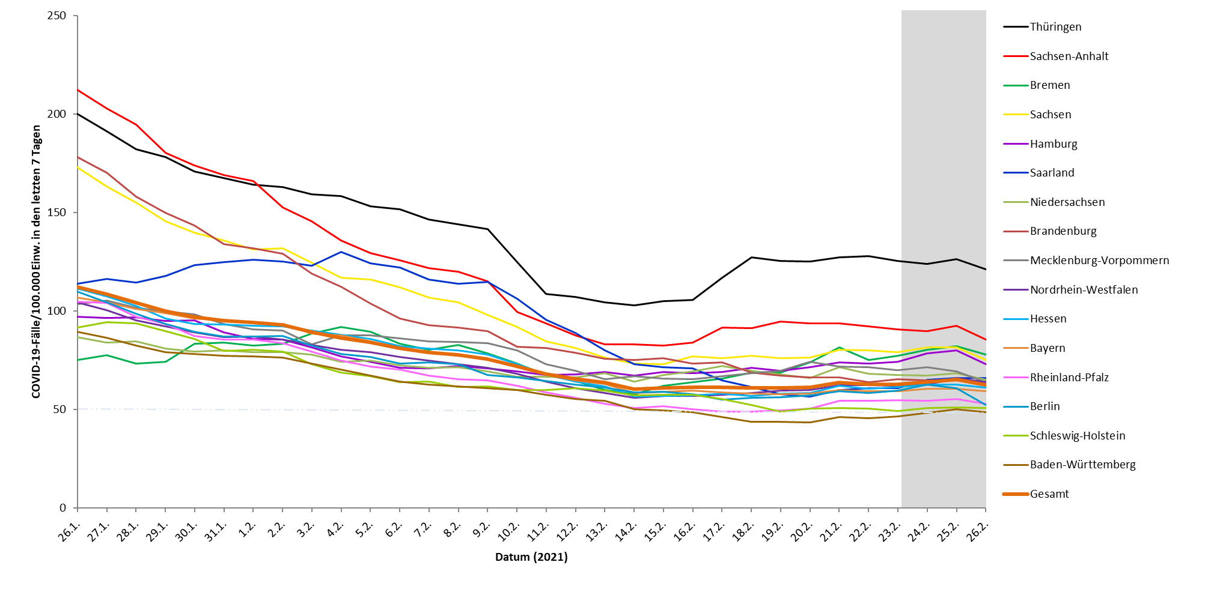
7-Tage-Inzidenz der Bundesländer nach Berichtsdatum

Slide 4
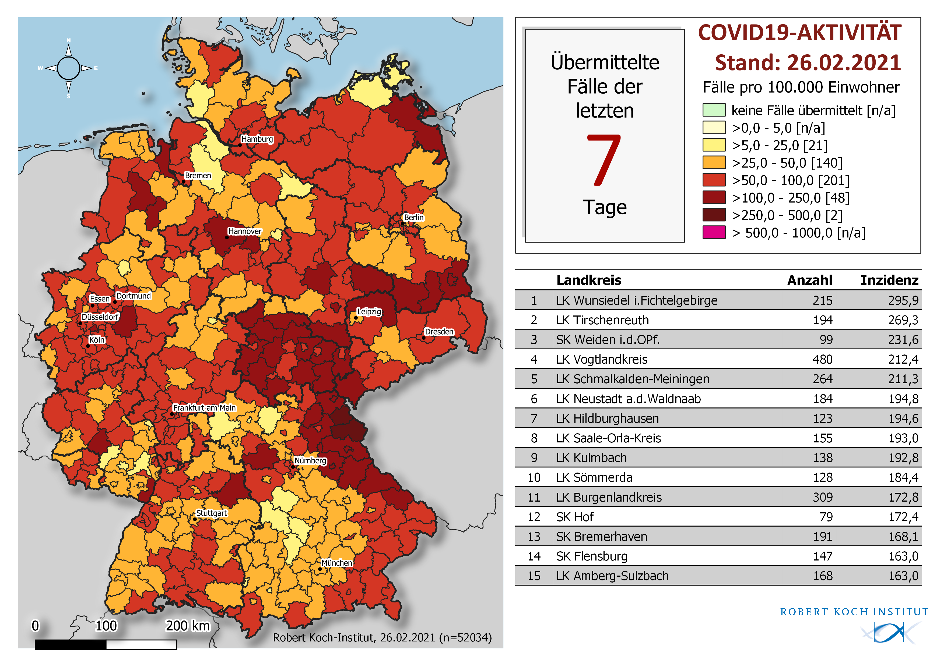
Geografische Verteilung 7-Tage-Inzidenz nach Landkreis, N=52.034

Slide 5
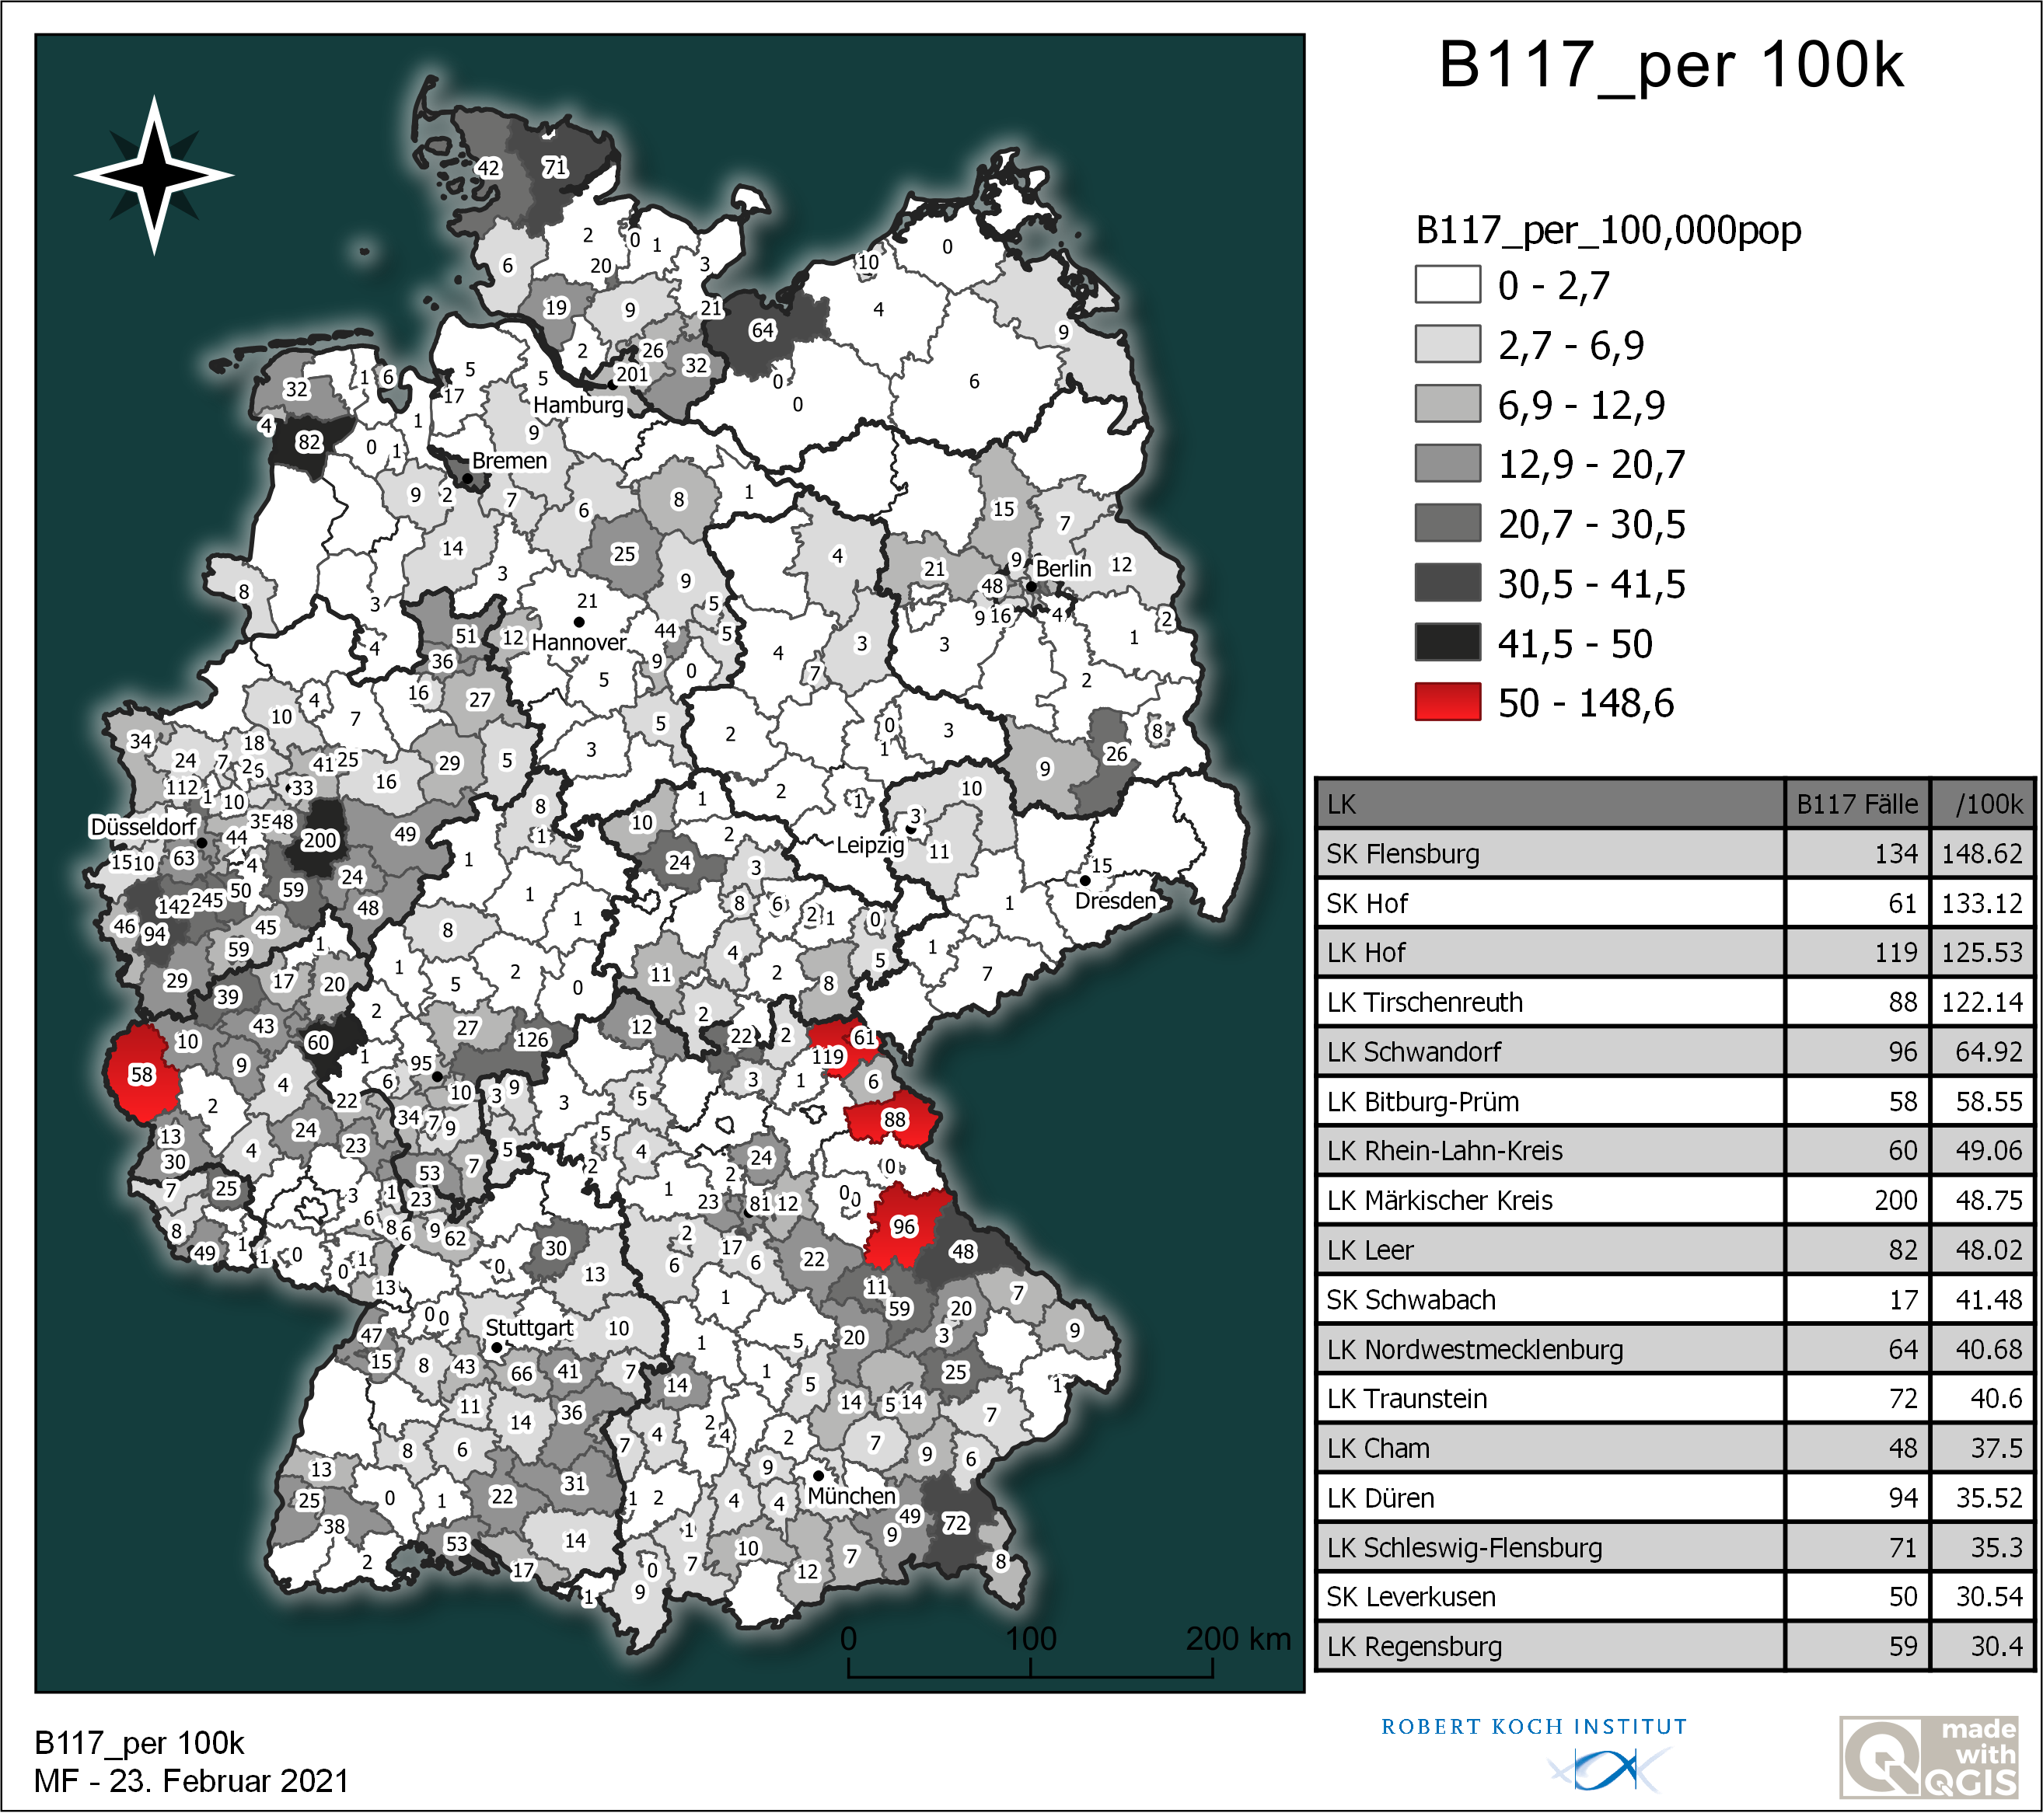
Geografische Verteilung 7-Tage-Inzidenz nach Landkreis, N=52.034
N= 10.583; MW 01-07

Slide 6
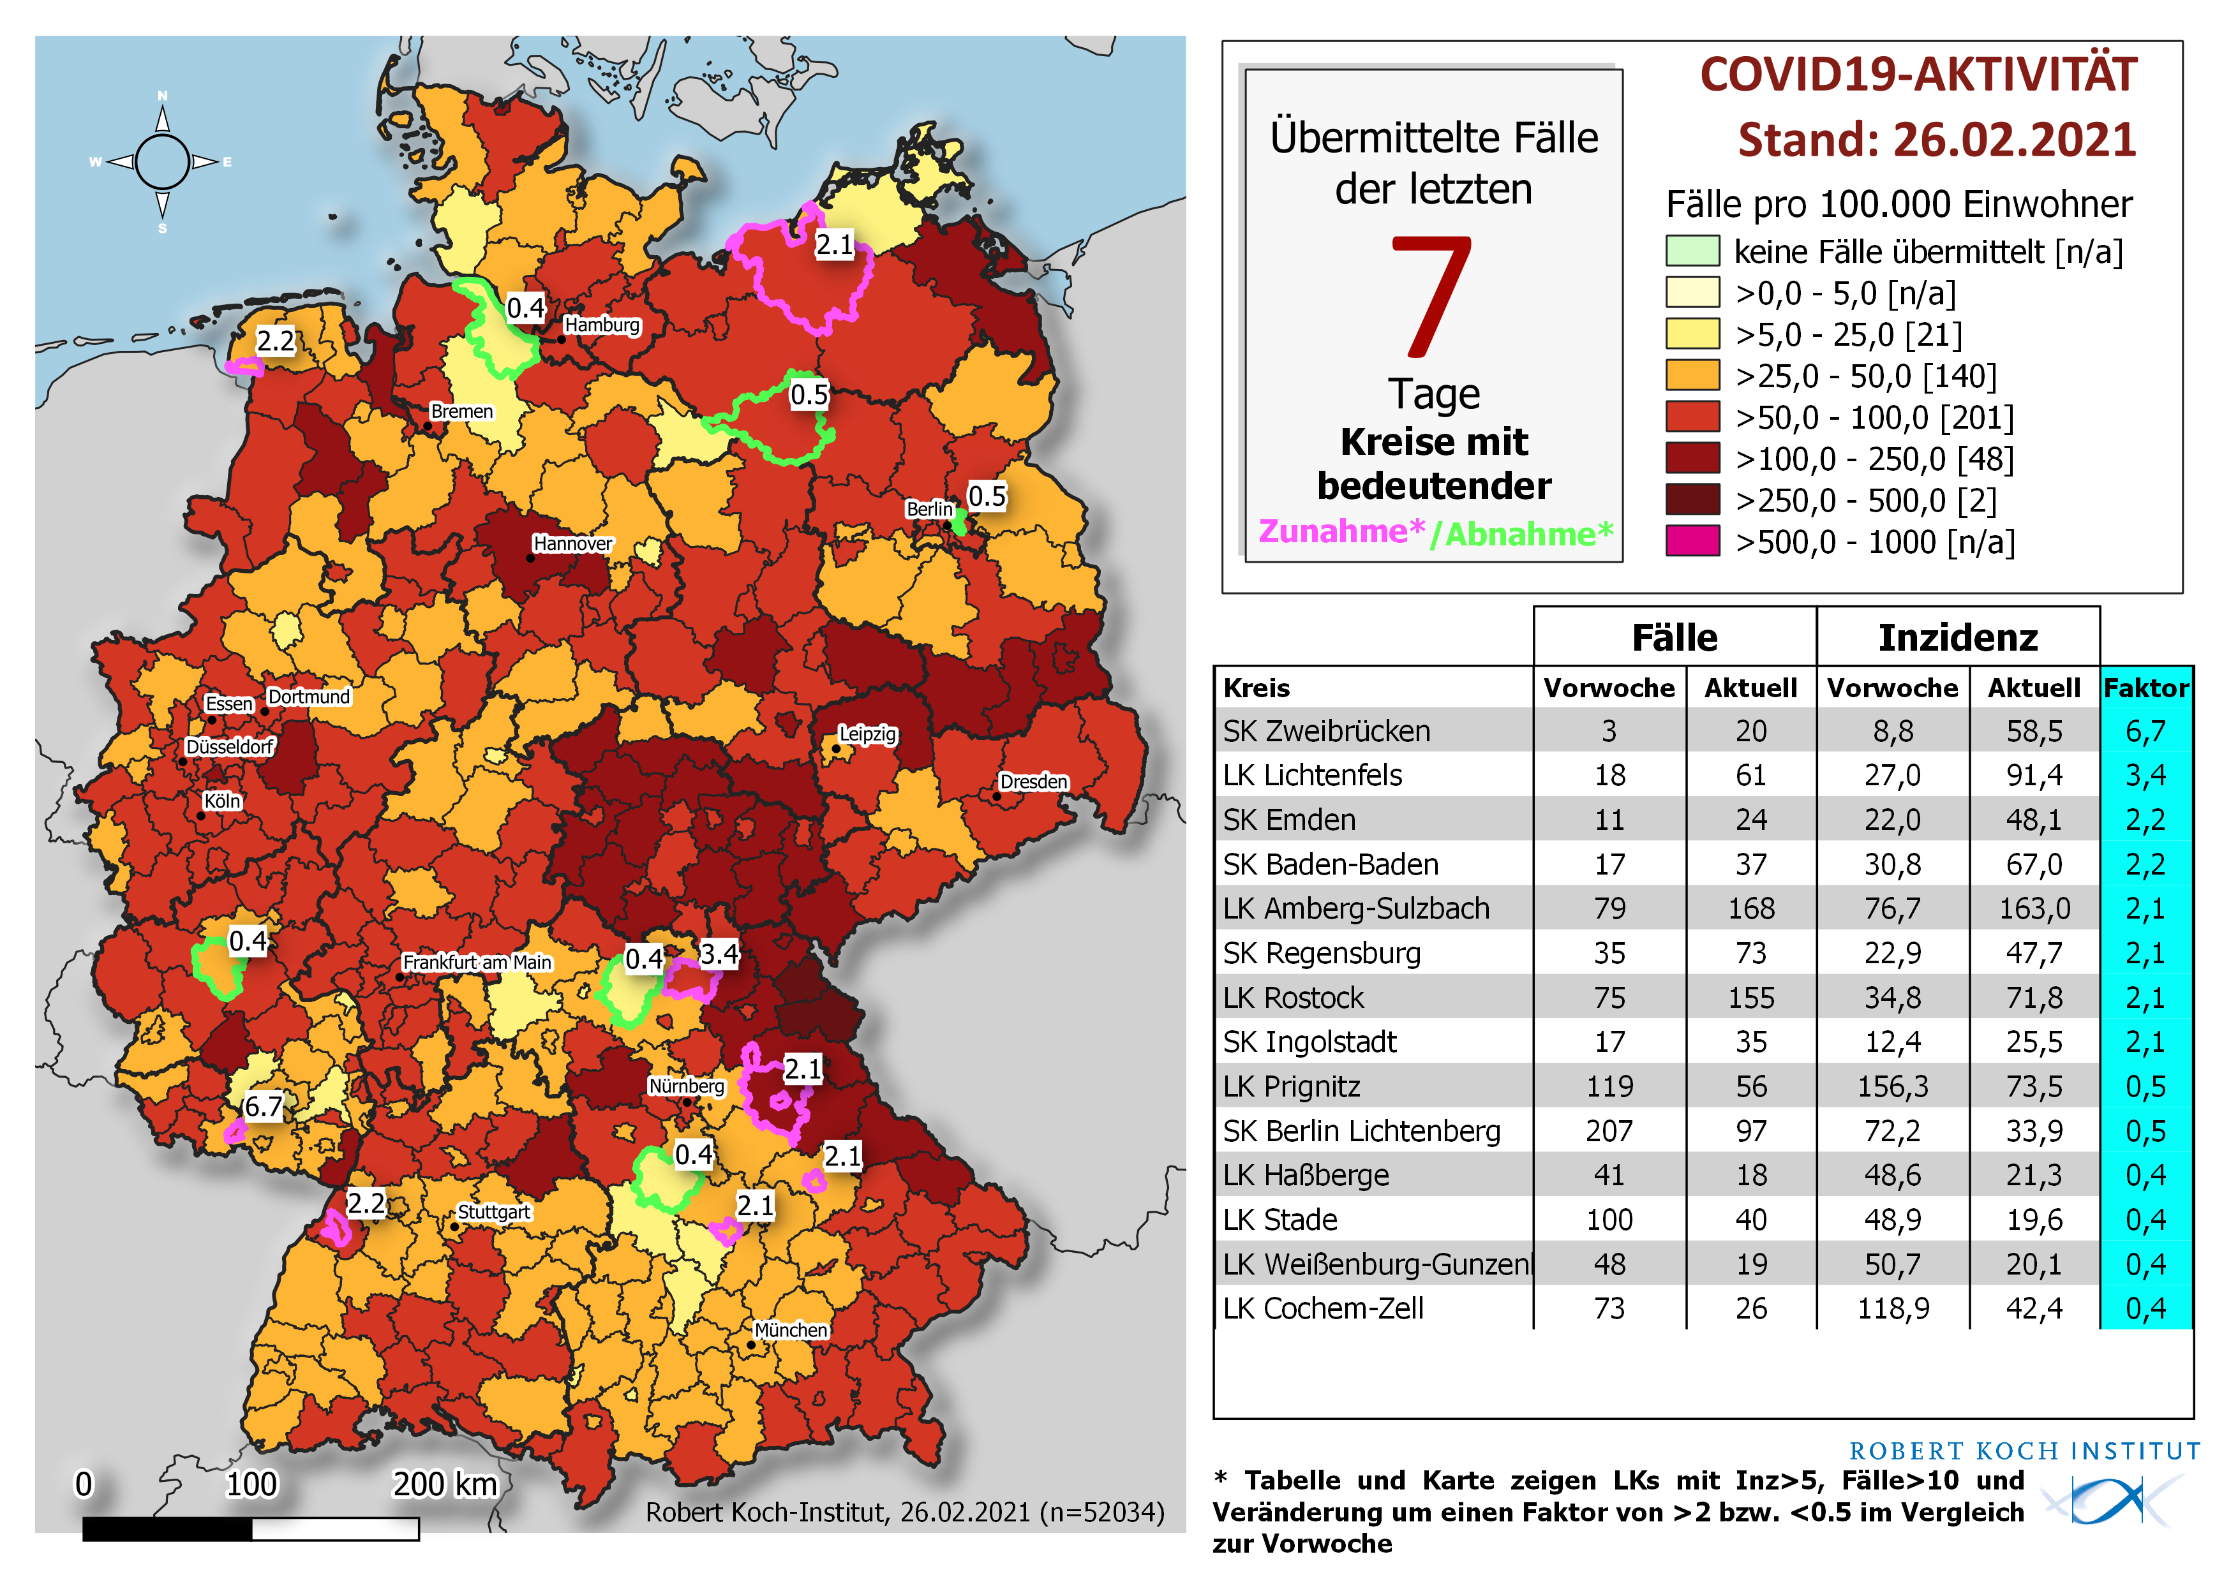
Entwicklung der 7-Tage-Inzidenz in den LK/SK

Slide 7
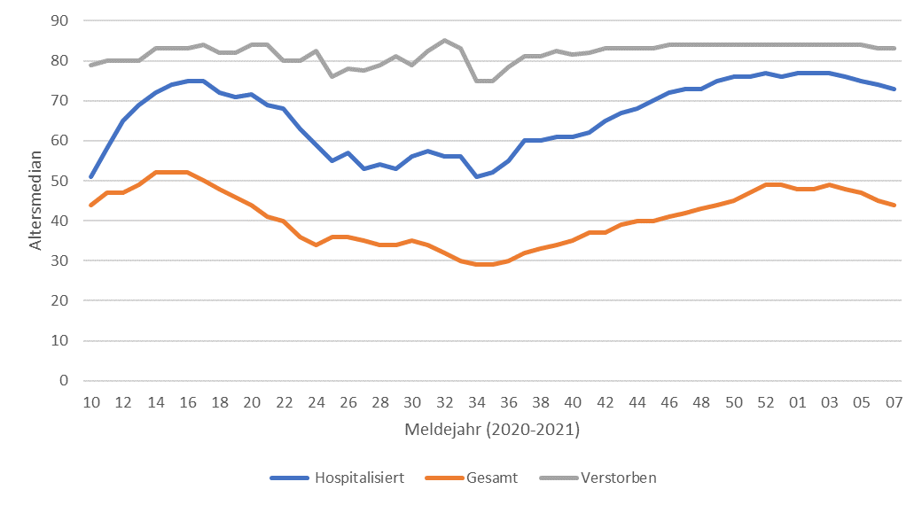
Altersmediane der Fälle, Hospitalisierten & Verstorbenen

Slide 8
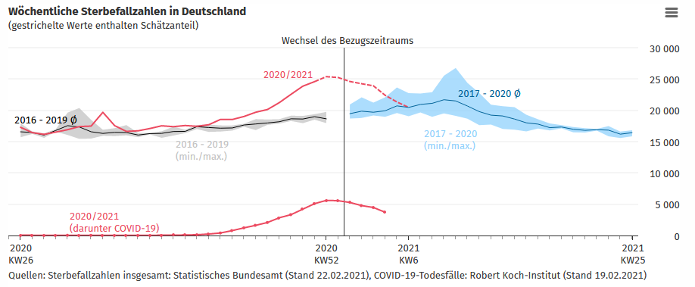
Sterbefallzahlen Deutschland

